Slide 1
Dirección de Servicios Escolares
Departamento de Supervisión y Desarrollo Escolar
Capacitación
Noviembre 2024

Slide 2
Supervisión y Desarrollo Escolar
Temas:
Funciones y estructura del DSDE
Trámites del Seguro Facultativo
Credencialización y hologramas
Becas y Estímulos Institucionales, Becas Externas y Programas Federales
Supervisión Escolar
Portales: Estudiantes/Secretarios Facultad

Slide 3


Funciones
Supervisión y Desarrollo Escolar
Credencialización
Seguro Facultativo
  Coordinar las actividades de supervisión y desarrollo escolar
  de los (as) estudiantes durante su permanencia en la UV.
Entidades
Académicas
Supervisión Escolar
Becas Institucionales/Estatales/JEF/
Constellation Brands
https://www.uv.mx/sgcuv/permanencia-p/

Slide 4
Estructura
Supervisión y Desarrollo Escolar
01
02
ANALISTA DE SUPERVISION Y DESARROLLO ESCOLAR
JEFATURA
03
04
ANALISTA RESPONSABLE DE TRÁMITES ANTE EL IMSS
ANALISTA DE CREDENCIALIZACIÓN
https://www.uv.mx/secretarios-facultad/directorio-supervision-escolar/

Slide 5
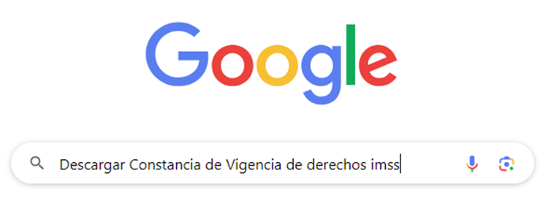

Seguro Facultativo
El alumno descarga su Constancia de Vigencia de Derechos.
Es un derecho que tienen las y los estudiantes que cursan estudios en los niveles Técnico, Técnico Superior Universitario, Licenciatura y Posgrado, en la Universidad Veracruzana, y que no cuentan con la misma o similar protección por parte de cualquier otra Institución de Seguridad Social.
(Estatuto de los Alumnos 2008. Artículo 168, Fracc. XXII).

Slide 6
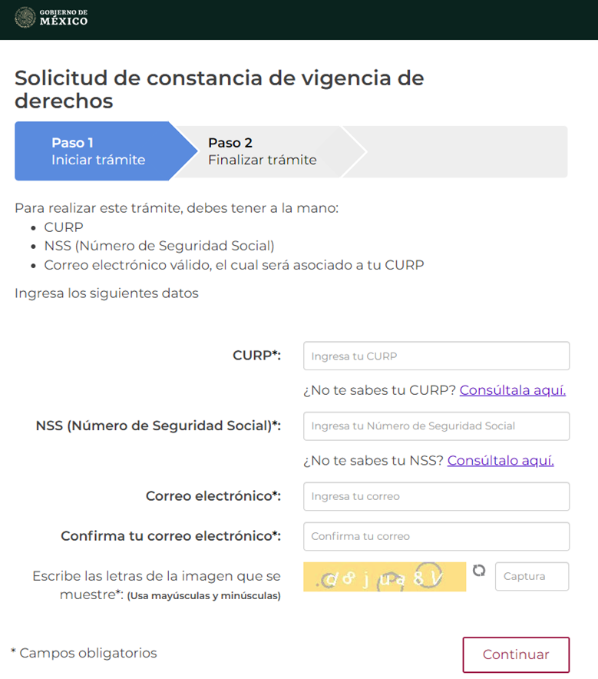

Supervisión y Desarrollo Escolar
https://serviciosdigitales.imss.gob.mx/gestionAsegurados-web-externo/vigencia

Slide 7
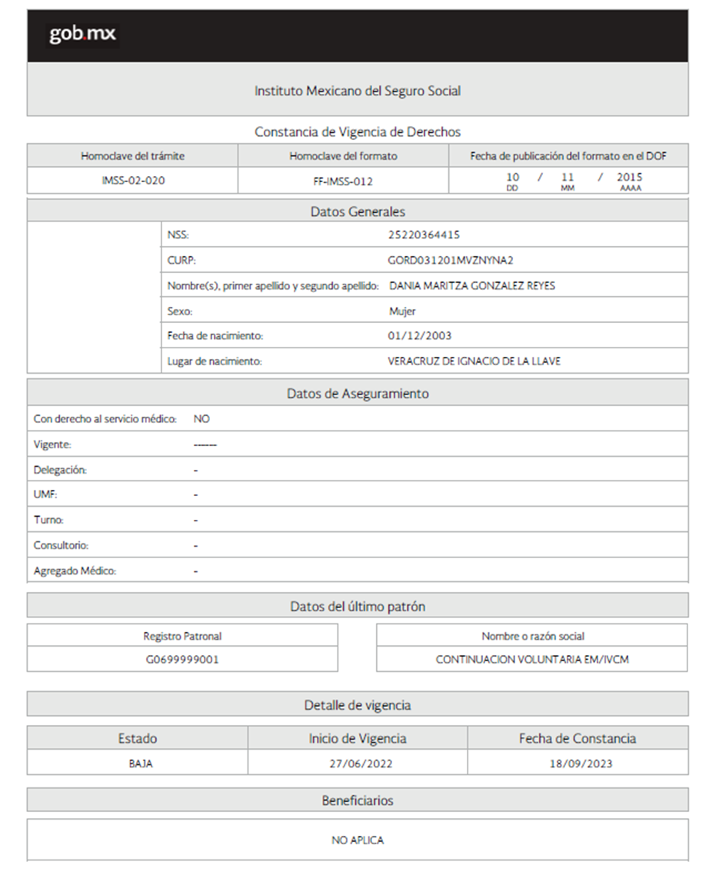

Slide 8
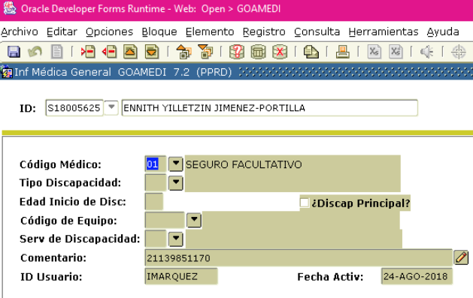
ALTA- Nuevo Ingreso
1. El/la estudiante de nuevo ingreso registra su NSS y adjunta constancia de vigencia en el SIUV.
2. Al concluir inscripciones de nuevo ingreso, se cargan los NSS a SIIU-Estudiantes.
3. Se genera la base de carga masiva de NSS.
4. Se ejecuta la carga en el sistema IDSE.
Motivos por lo que no procede ALTA-NUEVO INGRESO
1.-La escuela anterior no ha tramitado la baja
2.-El NSS no es el correcto o corresponde a otra persona

Slide 9
ALTA- Semestre Superior
Entrar el Portal de estudiantes
Tramites Escolares
Seguro Facultativo.
https://www.uv.mx/estudiantes/tramites-escolares/seguro-facultativo/

Slide 10
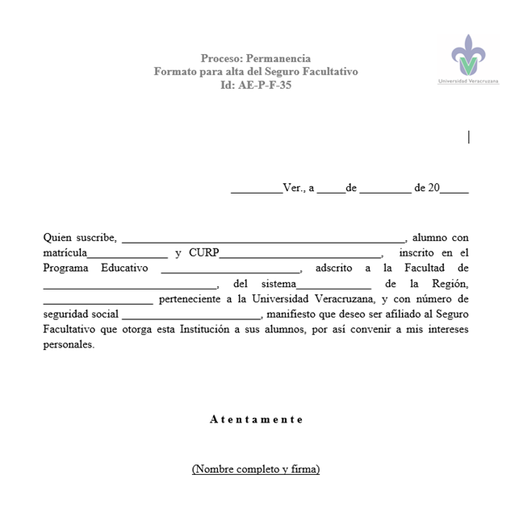
Descargar el formato AE- P- F 35 y hacer el llenado en computadora.

Slide 11
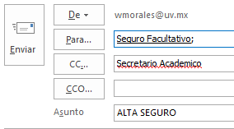
Enviarlo al correo electrónico segurofacultativo@uv.mx,
Marcando copia al Secretario de Facultad (no secretario de ventanilla).
En el asunto del correo describe: ALTA SEGURO.
Esperar 24 horas para que se vea reflejado una vez contestado el correo.

Slide 12
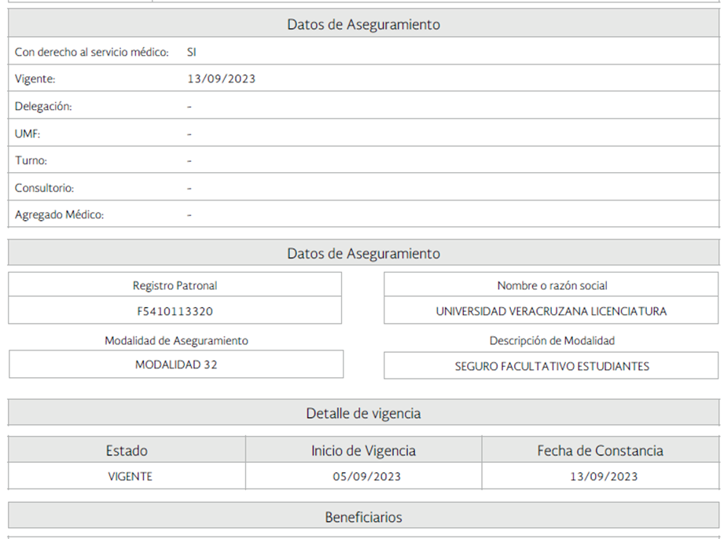

VIGENTE
http://www.imss.gob.mx/faq/como-darme-alta-clinica

Slide 13
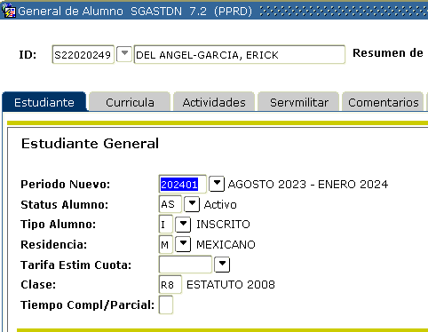
BAJA-
SEGURO FACULTATIVO
Estudiante descarga constancia de vigencia de derechos.
El Secretario Valida en SIIU si es egresado o activo.

Slide 14
Supervisión y Desarrollo Escolar
Egresados
Enviar al correo electronico segurofacultativo@uv.mx los siguientes datos:
Nombre completo.
Matricula.
Programa Educativo .
Región.
NSS (11 digitos).
CURP (18 digitos).

Slide 15
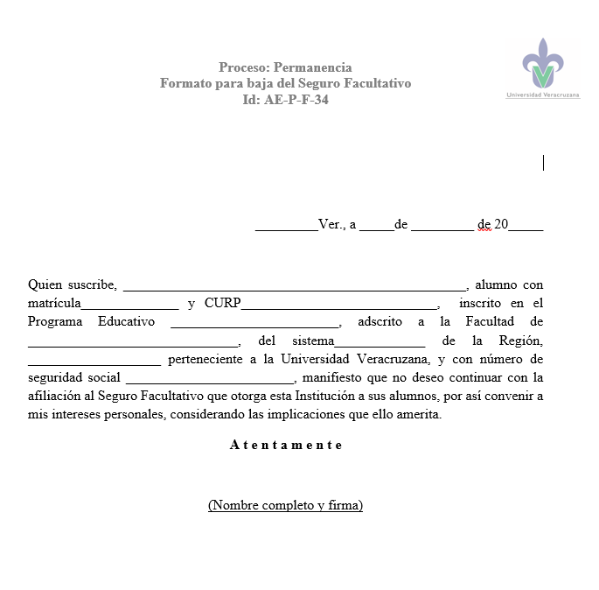
Activo
Descargar el formato AE- P- F 34 y hacer el llenado en computadora.

Slide 16


Credenciales y Hologramas
El Estatuto de los Alumnos 2008 en el Capítulo I De los derechos de los alumnos, en su artículo 168 fracción XXI, establece como derecho de los alumnos el recibir la credencial que lo identifica como alumno de la Universidad Veracruzana.
La credencial de las y los estudiantes se emite en 2 modalidades:
– Credencial física
– Credencial electrónica

Slide 17


Supervisión y Desarrollo Escolar
Credencialización
Nuevo Ingreso
Reexpedición
Credencial electrónica UV

Slide 18
Supervisión y Desarrollo Escolar
Nuevo Ingreso
El estudiante de nuevo ingreso (por examen) recibirá una credencial física que lo identifica como alumno(a) de la Universidad Veracruzana y con ella tendrá acceso a los servicios e instalaciones con los que la institución cuenta.
El costo de esta credencial quedó cubierto al realizar el pago de la inscripción.
1
El DSDE genera credenciales físicas (1A, 1C y 2A).
2
El DSDE entrega a los auxiliares de las EA las credenciales físicas y el formato de nómina para entregar a las y los estudiantes.
3
La entidad académica entrega a las y los estudiantes la credencial física que ya incluye holograma.
La/el estudiante firma en la nómina que recibió la credencial física.
Se emite “Formato de nómina de emisión de credencial”

Slide 19

Por trámite de revalidación/equivalencia
Supervisión y Desarrollo Escolar
Estudiante
Digitaliza Foto y firma
2
Entrega foto, firma y aranceles de pago en EA
3
EA
1
4
DSDE
Genera Credencial
Realiza pago
Envía solicitud de elaboración.
Proceso:
Importante
Digitalizar la fotografía en formato jpg. (nombre del archivo la matrícula asignada, ejemplo S18012345.jpg).
Características: A color, fondo blanco y ropa negra, sin retocar y tomada recientemente.
El archivo debe de tener un peso máximo de 1 MB. Tamaño 480 x 640 px.

Slide 20

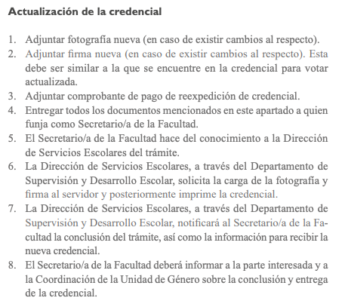
Reexpedición (Semestres superiores)
Por robo, extravío o actualización. El/La estudiante podrá solicitar su reexpedición en su Entidad Académica, previo pago de $50.00 por concepto de reexpedición de credencial. La EA gestiona la generación de Credencial.
Cambio de identidad
Indicaciones establecidas en los lineamientos
https://www.uv.mx/uge/files/2023/09/Actualizacion-de-datos-por-reconocimiento-de-identidad-sexo-generica-30-jun-2023.pdf.

Slide 21
Reexpedición (Semestres superiores)
Supervisión y Desarrollo Escolar
Los Secretarios de las entidades académicas de las regiones Xalapa, Orizaba-Córdoba, Poza Rica-Tuxpan, así como los coordinadores de posgrado, podrán gestionar la reexpedición de credencial física a través del correo electrónico credencialuv@uv.mx de acuerdo a las siguientes indicaciones:
Incluir en el correo electrónico los datos escolares (matrícula, nombre completo, programa educativo, región, modalidad) del estudiante, el arancel de pago, y en su caso, la fotografía/firma.
Previo al envío de correo validar cuenta con inscripción vigente.
Previo al envío del correo validar la vigencia, monto y datos en el arancel de pago.
Región Veracruz y Coatzacoalcos
Más información en portal de Secretarios Facultad:
https://www.uv.mx/secretarios-facultad/credencializacion/

Slide 22


Credencial Electrónica
Supervisión y Desarrollo Escolar
¿Cómo la obtengo?
Desde MiUV ya sea ingresando al portal institucional o utilizando la aplicación ya sea para dispositivos Android o iOS.
¿Cuáles son los requisitos?
Ser estudiante inscrito en alguno de los programas educativos de nivel Técnico, TSU, Licenciatura o Posgrado de la Universidad Veracruzana.
La credencial electrónica utiliza mecanismos de seguridad institucionales, además contiene un código QR para su verificación.
https://www.uv.mx/estudiantes/tramites-escolares/emision-o-reposicion-de-credencial-uv/

Slide 23
Hologramas
Supervisión y Desarrollo Escolar
Entrega cada periodo escolar
Nuevo ingreso (Aplica solo para nivel Técnico, TSU y Licenciatura):
  - Colocado en la credencial física
Semestres superiores/Posgrado:
  Entidad académica, emite concentrado de inscripción y canaliza al analista de SUPERVISIÓN ESCOLAR.
  Oficio para casos de extensión por Servicio social/Experiencia R. y pago del holograma.
  Posgrado, Coordinación del posgrado remite concentrado a brubio@uv.mx
Regiones: Veracruz, Orizaba-Córdoba, Poza Rica-Tuxpan,
Coatzacoalcos-Minatitlán
El Dpto. de Supervisión y Desarrollo Escolar hará entrega de los hologramas a través de las Secretarías Académicas Regionales, quienes a su vez distribuirán a cada entidad académica.
La distribución que realiza la entidad académica:
-Directo al estudiante, -Presentar su credencial, -firmar recibido (concentrado de inscripción)

Slide 24

Supervisión y Desarrollo Escolar
Hologramas
En el caso de las credenciales por reposición, adjuntar en la solicitud los aranceles de reexpedición de credencial y pago de holograma, como se indica en el procedimiento https://www.uv.mx/estudiantes/tramites-escolares/emision-o-reposicion-de-credencial-uv/. Cuando se les entregue la reposición se estará incorporando el holograma.
IMPORTANTE
En este periodo tenemos una nueva versión del holograma, cuya calidad en su material permite que no se borre o desaparezca el texto; sin embargo una vez colocado en la credencial, si se retira se daña y ya no es reutilizable, esto debe comentarse cuando se entregue al estudiante. Por su tamaño se sugiere se coloque en la parte superior izquierda de la credencial. Ver ejemplo.

Slide 25


Becas y Estímulos
Tipos de Becas y Estímulos
Institucionales
Plan de Apoyos
Fundación UV
Programas federales y estatales
Becas externas
Movilidad
Posgrado

Slide 26

Becas y Estímulos
Tipos de Becas y Estímulos
Para conocer los tipos de becas y sus convocatorias, deben ingresar al Portal de Estudiantes:
https://www.uv.mx/estudiantes/becas-y-estimulos/

Slide 27



Actividades de Supervisión
1.Estudiantes en riesgo
2.Nuevo Ingreso
  Seguimiento de la validación de documentos (COTEJO)
  Generación de formatos de pago.- aplicarlos en sistema SIUV
  Seguimiento de Adeudo certificado-inscritos condicionados
3. RCI-Cierre de actas

Slide 28
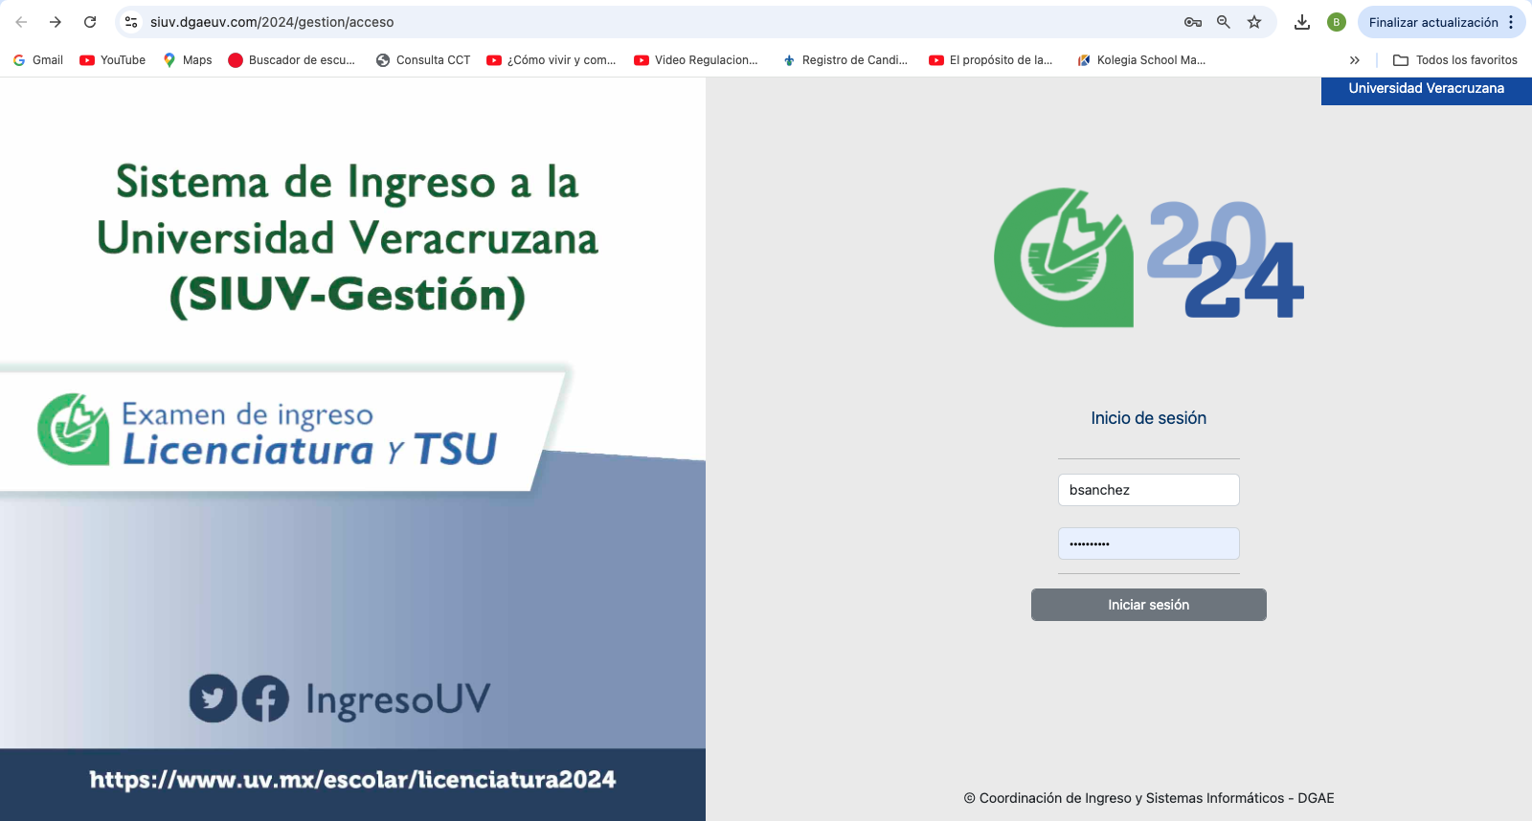
Sistema de Cotejo de Inscripción
Supervisión y Desarrollo Escolar
Inscripciones Nuevo Ingreso
Validar:
-Identidad, Documentos, Comprobantes de pago
-Generar reporte de cotejo, validar y cargar firmado
Usuarios: Personal participante en el proceso de inscripciones nuevo ingreso.
- Secretario(a) Entidad Académica, informa los datos del personal participante en las inscripciones, y se les da alta al sistema.
- Acceso al sistema es con la cuenta y contraseña institucional.
https://siuv.dgaeuv.com/2024/gestion/acceso

Slide 29

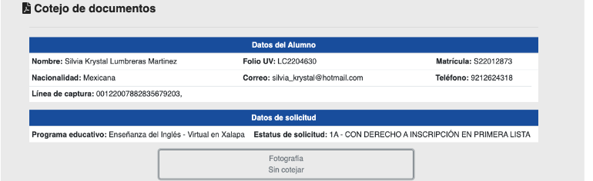
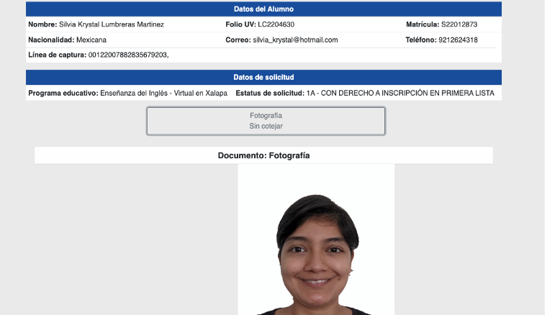
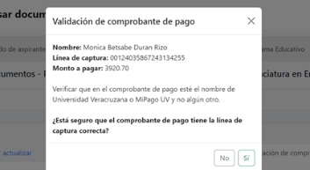
Incidencias
Sistema de Cotejo
Supervisión y Desarrollo Escolar
Acceso al sistema
No despliega foto
No coincide monto sistema/comprobante de pago
Cargar reporte de cotejo

Slide 30
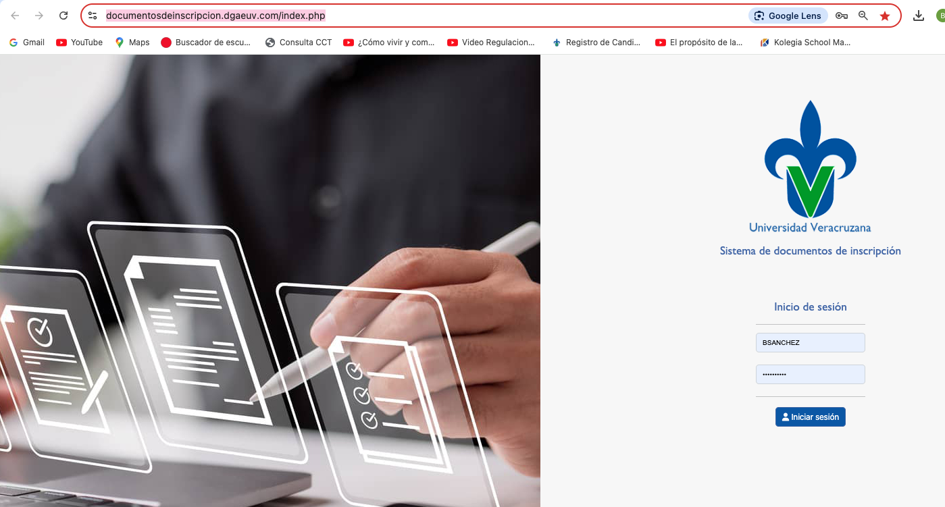
Supervisión y Desarrollo Escolar
Sistema Documentos de Inscripción
Utilidad:
-Dar seguimiento adeudo de documentos (proceso de nuevo ingreso)
-Consultar documentos de inscripción
Solicitud de permisos de acceso al sistema
El secretario de la entidad académica debe enviar a supervisionescolar@uv.mx con el asunto ALTA USUARIO, la solicitud de permisos para su personal de apoyo, informando lo siguiente: *nombre completo *cuenta institucional *número de personal *teléfono o extensión *cargo. *correo personal (no obligatorio) *región *área *modalidad *facultad/entidad *programa (s) educativos (s) para los que requiere permisos.
La respuesta del alta de usuarios le será notificada por su analista de supervisión escolar.
https://documentosdeinscripcion.dgaeuv.com/index.php

Slide 31
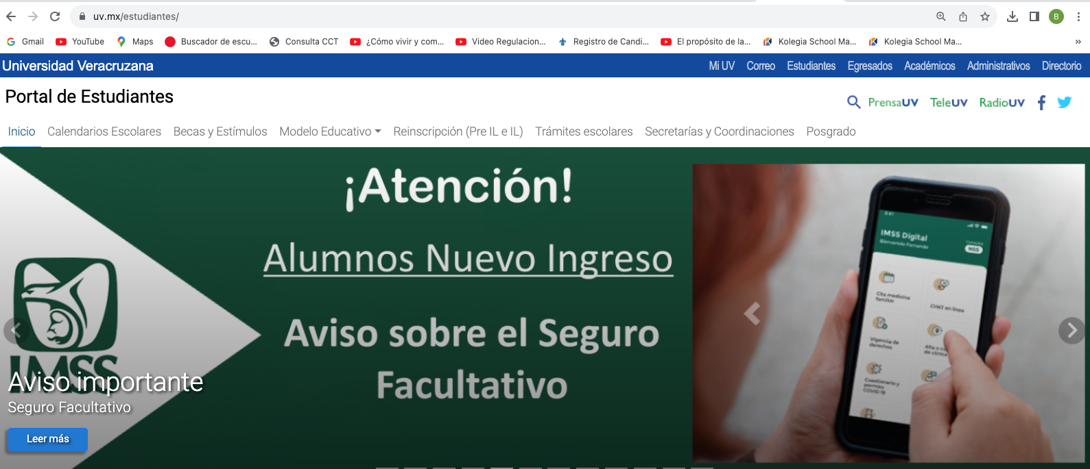
Portal Estudiantes
Supervisión y Desarrollo Escolar
https://www.uv.mx/estudiantes/

Slide 32
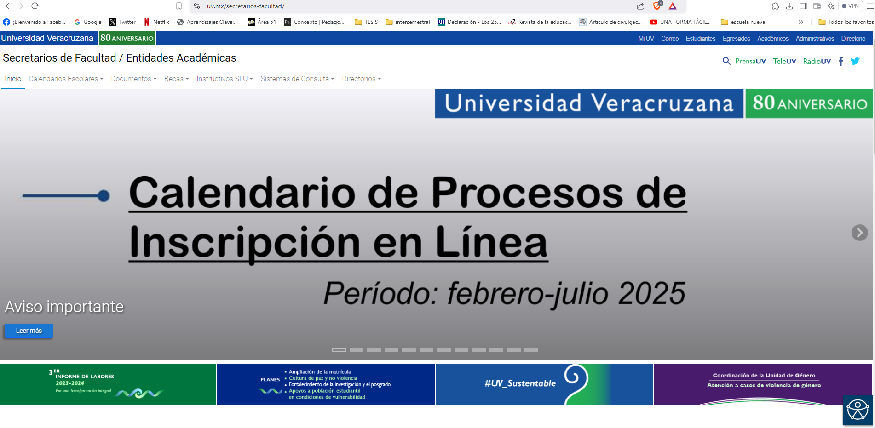
Portal Secretarios de Facultad
www.uv.mx/secretarios-facultad/

Slide 33
Dudas o comentarios

Slide 34
¡Gracias!

